Slide 1



Zatwierdzam
Komendant Powiatowy Policji
w Wołowie
mł.insp.Paweł Adamczak
Sprawozdanie Komendanta Powiatowego Policji podsumowująca efekty pracy wołowskiej Policji oraz stan bezpieczeństwa publicznego w powiecie wołowskim
w 2025 roku
Notes:
1

Slide 2
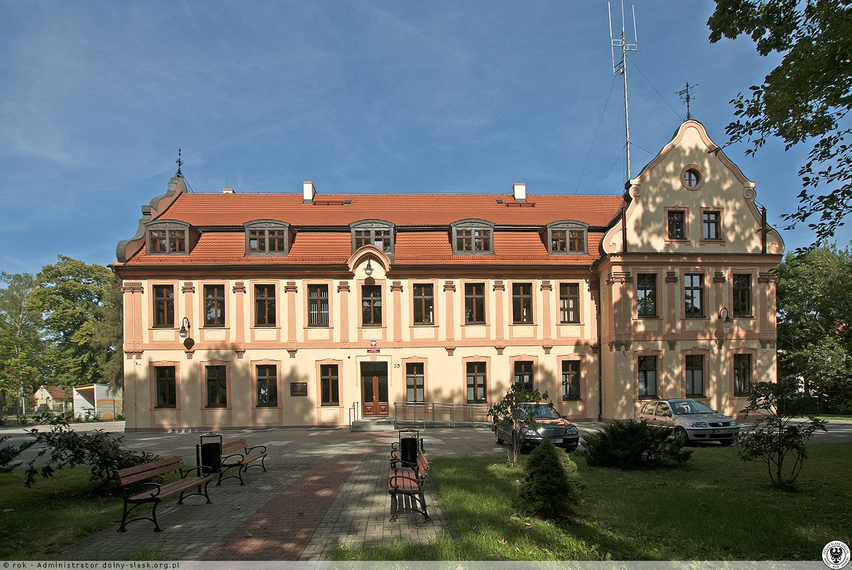
KOMENDA POWIATOWA POLICJI W WOŁOWIE
Notes:
2

Slide 3
Struktura organizacyjna KPP w Wołowie
1. Kierownictwo Komendy stanowią:
a) Komendant;
b) I Zastępca Komendanta,
2. W skład Komendy wchodzą następujące komórki organizacyjne:
1) Wydział Kryminalny :
a) Zespół Dochodzeniowo-Śledczy,
b) Zespół Operacyjno - Rozpoznawczy,
c) Zespół do walki z Przestępczością Gospodarczą;
d) Zespół Techniki Kryminalistycznej;
Notes:
3

Slide 4
Struktura organizacyjna KPP w Wołowie
2) Wydział Prewencji:
a) Zespół Patrolowo – Interwencyjny,
b) Zespół Dyżurnych,
c) Rewir Dzielnicowych,
d) Zespół do spraw Wykroczeń i Prewencji Kryminalnej,
Notes:
4

Slide 5
Struktura organizacyjna KPP w Wołowie
3) Wydział Ruchu Drogowego,
4) Kancelaria Tajna,
5) Zespół do spraw Kadr i Szkoleń,
6) Zespół do spraw Ochrony Informacji Niejawnych,
7) Zespół Wspomagający,
8) Jednoosobowe Stanowisko do spraw Teleinformatyki,
9) Jednoosobowe Stanowisko do spraw Prasowo – Informacyjnych,
10) Jednoosobowe Stanowisko do spraw Bezpieczeństwa i Higieny Pracy
Notes:
5

Slide 6
Stan etatowy KPP w Wołowie
Stan etatowy w Komendzie Powiatowej Policji w Wołowie wynosi 97.
W 2025 roku stan zatrudnienia wynosił 94.
W wołowskiej komendzie w roku poprzednim przyjęto 10 funkcjonariuszy oraz 21 kwestionariuszy osobowych kandydatów do służby w Policji.
Notes:
6

Slide 7
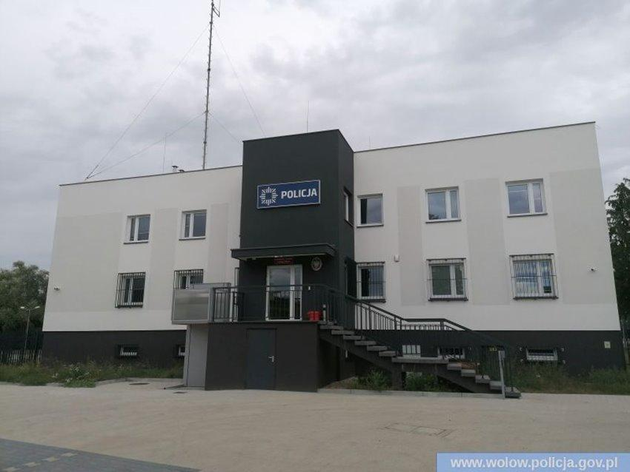
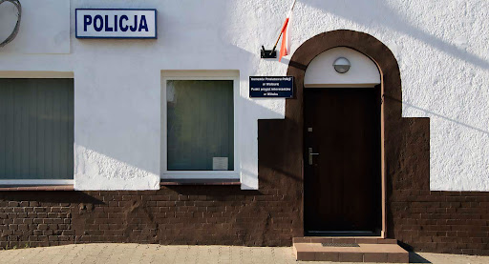
JEDNOSTKI PODLEGŁE
Notes:
7

Slide 8
komisariat policji w brzegu dolnym
Notes:
8

Slide 9
Struktura organizacyjna KP w Brzegu Dolnym
Kierownictwo Komisariatu stanowią:
a) Komendant;
b) Zastępca Komendanta,
W skład Komisariatu wchodzą następujące komórki organizacyjne:
1) Ogniwo Kryminalne:
a) Kierownik Ogniwa Kryminalnego,
2) Zespół Patrolowo – Interwencyjny,
3) Zespół Dyżurnych,
4) Zespół Dzielnicowych,
5) Zespół do spraw Wykroczeń i Prewencji Kryminalnej
6) Zespół Wspomagający.
Notes:
9

Slide 10
PUNKT PRZYJĘĆ INTERESANTÓW W WIŃSKU
(REWIR DZIELNICOWYCH)
Notes:
10

Slide 11

PION KRYMINALNY
Notes:
11

Slide 12
Wszczęte postępowania przygotowawcze
(dochodzenie, śledztwo)
W 2025 roku policjanci Wydziału Kryminalnego Komendy Powiatowej Policji w Wołowie wszczęli:
956 postępowania karne.
Ponadto przeprowadzili:
- 573 postępowania sprawdzające.
Notes:
12

Slide 13
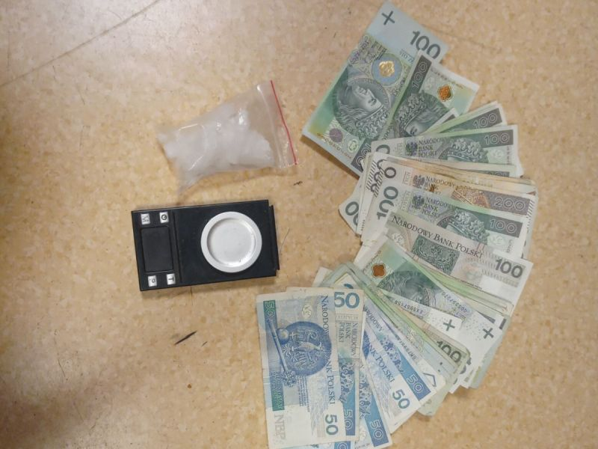
Mienie odzyskane oraz zabezpieczone
W 2025 roku wołowscy policjanci odzyskali mienie o łącznej wartości 644 267 złotych oraz zabezpieczyli mienie o łącznej wartości 367 828złotych.
Notes:
13

Slide 14
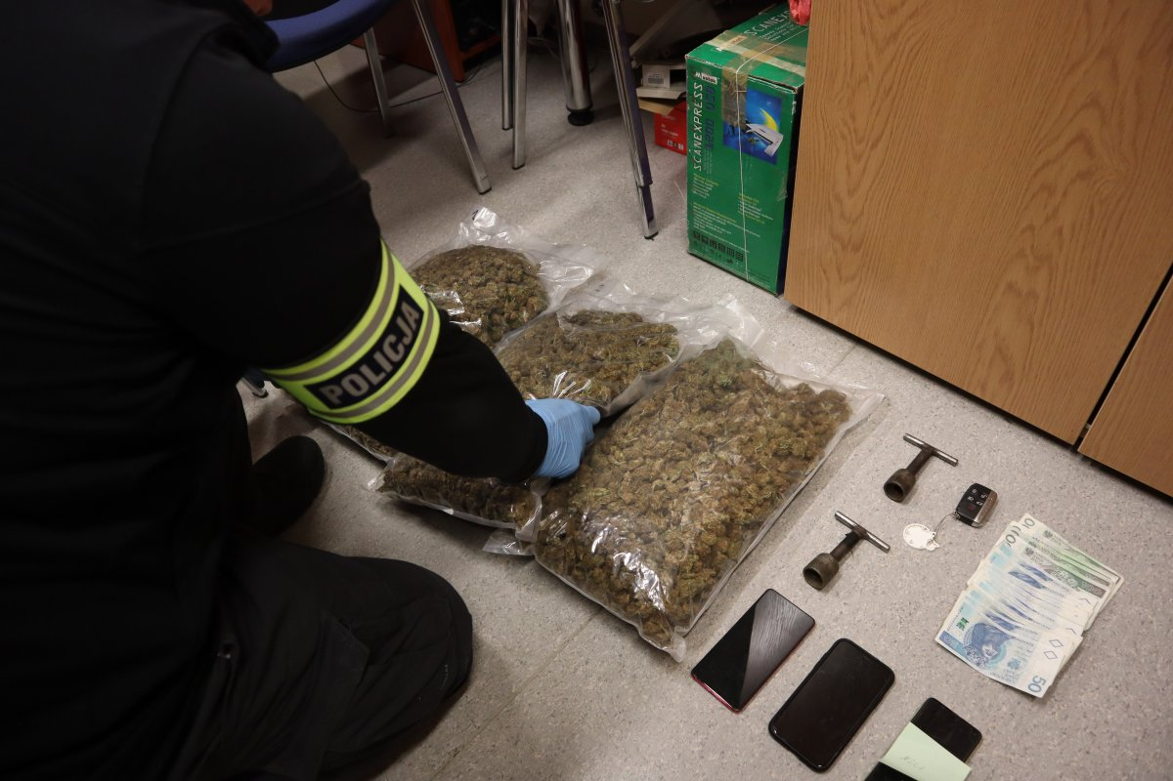
PRZESTĘPCZOŚĆ NARKOTYKOWA
Notes:
14

Slide 15
Przestępstwa narkotykowe
Notes:
15

Slide 16
Ilość zabezpieczonych środków odurzających i substancji psychotropowych
Notes:
16

Slide 17

Osoby poszukiwane listami gończymi
W 2025 roku do Komendy Powiatowej Policji w Wołowie wpłynęło 14 listów gończych.
Wołowscy policjanci zakończyli 14 listów gończych, uwzględniając poprzednie lata.
Notes:
17

Slide 18
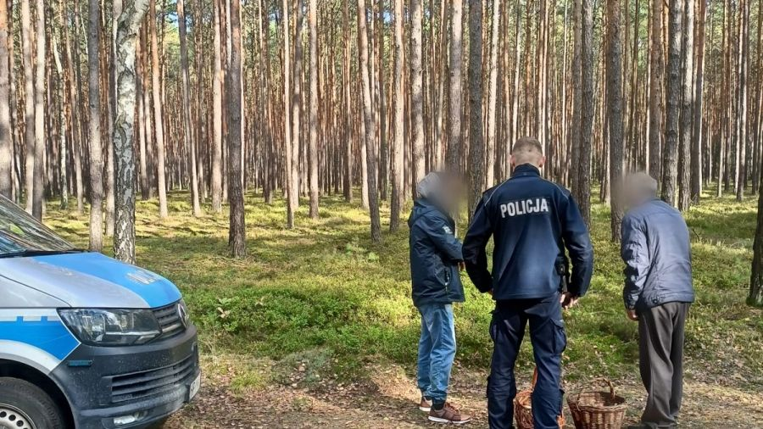
Osoby zaginione
W 2025 roku do Komendy Powiatowej Policji w Wołowie wpłynęło 27 zgłoszeń o zaginięciu osoby.
Wołowscy policjanci zakończyli wszystkie sprawy dotyczące zaginięcia osoby prowadzone w poprzednim roku.
Notes:
18

Slide 19
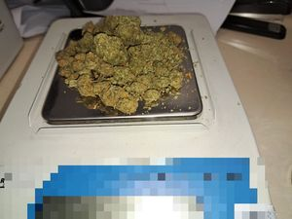
WYBRANE DZIAŁANIA WOŁOWSKICH POLICJANTÓW
Tylko w ciągu trzech dni w miesiącu styczniu funkcjonariusze Komendy Powiatowej Policji w Wołowie zatrzymali 5 osób podejrzanych o posiadanie i handel środkami psychotropowymi oraz odurzającymi. W wyniku intensywnej pracy policjantów zabezpieczono ponad 100 gramów środków psychotropowych i odurzających, 16 sztuk nielegalnej amunicji, a także pieniądze w kwocie blisko 142 tysięcy złotych.
Notes:
19

Slide 20
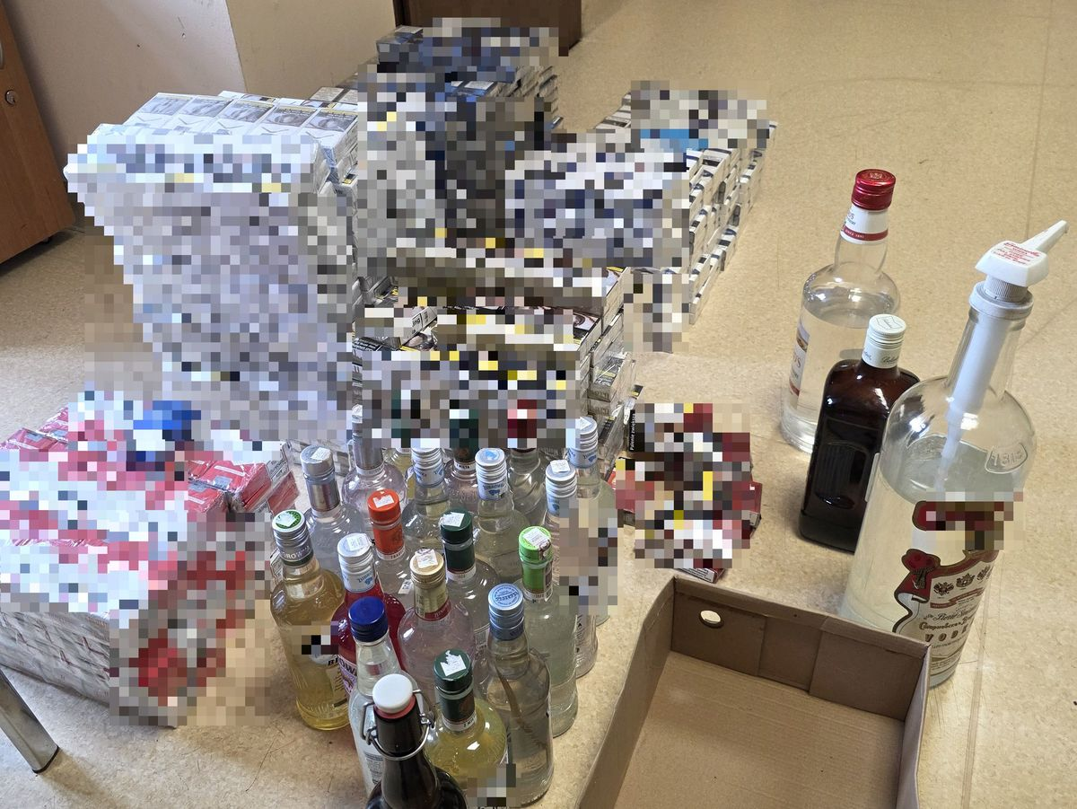
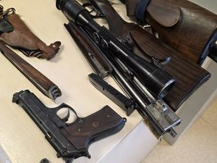
WYBRANE DZIAŁANIA WOŁOWSKICH POLICJANTÓW
Policjanci Wydziału Kryminalnego Komendy Powiatowej Policji w Wołowie zatrzymali 49-letniego mieszkańca powiatu wołowskiego, podejrzanego o posiadanie znacznych ilości nielegalnych wyrobów akcyzowych oraz broni palnej i amunicji. Skuteczne działania funkcjonariuszy doprowadziły do zabezpieczenia mienia, które mogło stanowić realne zagrożenie dla bezpieczeństwa publicznego
Notes:
20

Slide 21
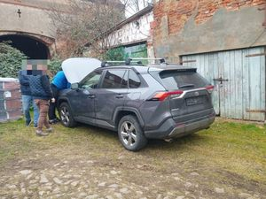
WYBRANE DZIAŁANIA WOŁOWSKICH POLICJANTÓW
Wołowscy funkcjonariusze z Wydziału Kryminalnego odzyskali cztery skradzione samochody o wartości blisko 500 tysięcy złotych. Zatrzymano dwóch podejrzanych – 31-latka odpowiedzialnego za liczne kradzieże i posiadanie narkotyków oraz 29-letnią kobietę, która usłyszała zarzuty paserstwa. Dzięki profesjonalnej, skutecznej i wnikliwej pracy operacyjnej policjantów skradzione pojazdy wróciły do właścicieli.
Notes:
21

Slide 22
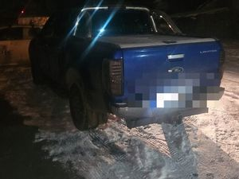
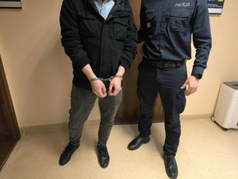
WYBRANE DZIAŁANIA WOŁOWSKICH POLICJANTÓW
Skuteczne działania funkcjonariuszy Wydziału Kryminalnego Komendy Powiatowej Policji w Wołowie doprowadziły do namierzenia utraconego na terenie powiatu wołowskiego pojazdu o wartości 120 tysięcy złotych, a następnie zatrzymania sprawców jego kradzieży: 30-letniego oraz 32-letniego mieszkańca powiatu lubińskiego, a także 19-letniego mieszkańca powiatu legnickiego oraz 37-letniego mieszkańca powiatu wołowskiego, którzy odpowiedzą za pomocnictwo.
Notes:
22

Slide 23

PION PREWENCJI
Notes:
23

Slide 24
Interwencje
Notes:
24

Slide 25
Legitymowania
Notes:
25

Slide 26
Zatrzymania osób
poszukiwanych przez sądy i prokuratury
Notes:
26

Slide 27
Wykroczenia, mandaty, pouczenia
Notes:
27

Slide 28
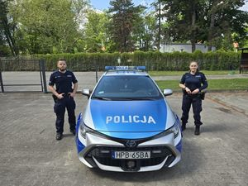
WYBRANE DZIAŁANIA WOŁOWSKICH POLICJANTÓW
Policjanci Wydziału Prewencji Komendy Powiatowej Policji w Wołowie dzięki swojemu profesjonalizmowi i szybkiemu działaniu uratowali kobietę z silnie zadymionego mieszkania. Gdyby ich pomoc nie przyszła na czas, konsekwencje zdarzenia mogłyby być bardzo poważne. Wołowscy funkcjonariusze narażając własne życie i zdrowie bez wahania podjęli czynności ratownicze, które zapobiegły tragedii.
Notes:
28

Slide 29
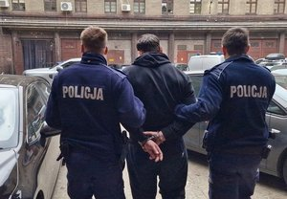
WYBRANE DZIAŁANIA WOŁOWSKICH POLICJANTÓW
Policjanci z Komisariatu Policji w Brzegu Dolnym we współpracy z funkcjonariuszami z Wydziału Poszukiwań i Identyfikacji Osób Komendy Wojewódzkiej Policji w Łodzi, zatrzymali kolejną osobę ukrywającą się przed organami ścigania. Zmiana tożsamości nie uchroniła 39-letniego obywatela Gruzji przed zatrzymaniem. Mężczyzna ukrywał się od 2023 roku.
Notes:
29

Slide 30
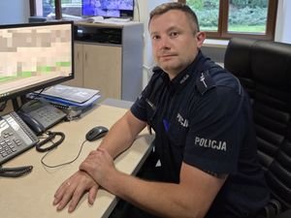
WYBRANE DZIAŁANIA WOŁOWSKICH POLICJANTÓW
Dzięki szybkiej reakcji i profesjonalizmowi dyżurnego wołowskiej komendy udało się uratować kobietę, która próbowała odebrać sobie życie, przez co znalazła się w stanie bezpośredniego zagrożenia życia i zdrowia. Doświadczenie, empatia i błyskawiczne działania policjantów pozwoliły udzielić natychmiastowej pomocy oraz zapobiec tragedii.
Notes:
30

Slide 31
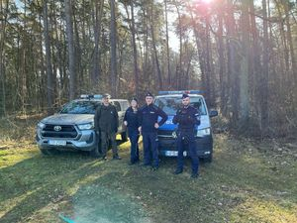
WYBRANE DZIAŁANIA WOŁOWSKICH POLICJANTÓW
Na obszarach leśnych powiatu wołowskiego prowadzone są działania kontrolno – prewencyjne z udziałem funkcjonariuszy Komendy Powiatowej Policji w Wołowie oraz Straży Leśnej PGL LP Nadleśnictwa Wołów. Cykliczna akcja służb ma celu zapewnienie bezpieczeństwa na obszarach leśnych.
Notes:
31

Slide 32
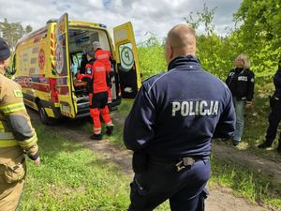
WYBRANE DZIAŁANIA WOŁOWSKICH POLICJANTÓW
Dzięki zdecydowanej i skutecznej akcji funkcjonariuszy Komendy Powiatowej Policji w Wołowie, sukcesem zakończyły się poszukiwania 69-letniego mieszkańca powiatu wołowskiego, który nie powrócił do miejsca zamieszkania oraz przez blisko dobę znajdował się w pobliskim lesie. Dzięki niezwykłej determinacji i zaangażowaniu oraz współpracy z innymi służbami, wołowscy policjanci w porę odnaleźli wychłodzonego oraz nieprzytomnego mężczyznę, któremu udzielili pomocy i wezwali Zespół Pogotowia Ratunkowego.
Notes:
32

Slide 33
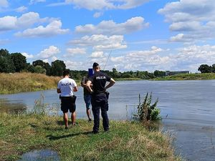
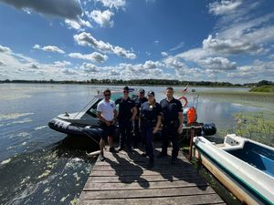
WYBRANE DZIAŁANIA WOŁOWSKICH POLICJANTÓW
Policjanci z Komisariatu Policji w Brzegu Dolnym wraz z funkcjonariuszami Komisariatu Wodnego Komendy Wojewódzkiej Policji we Wrocławiu przeprowadzili działania prewencyjno ‑ informacyjne na rzece Odrze w gminie Brzeg Dolny, w ramach ogólnopolskiej kampanii „Kręci mnie bezpieczeństwo nad wodą”.
Celem akcji była poprawa świadomości mieszkańców, promocja bezpiecznych zachowań oraz zapobieganie wypadkom podczas rekreacji nad wodą.
Notes:
33

Slide 34

PION RUCHU DROGOWEGO
Notes:
34

Slide 35
Stan bezpieczeństwa na drogach
powiatu wołowskiego
Notes:
35

Slide 36
Stan bezpieczeństwa na drogach
powiatu wołowskiego
Notes:
36

Slide 37
Stan bezpieczeństwa na drogach
powiatu wołowskiego
WRD KPP WOŁÓW | 2025 | 2024 | WZROST/SPADEK
Ujawnione wykroczenia- ogółem | 3578 | 3204 | 374
Badanie stanu trzeźwości | 14144 | 11032 | 3112
Ujawnialność/ art. 178aKK, 87KW, KPŚO | 194 | 226 | -32
244 KK | 82 | 71 | 11
Liczba kierujących po środkach odurzających | 71 | 43 | 28
Zatrzymanych DR | 314 | 347 | -33
Zatrzymanych PJ | 119 | 79 | 40
Prawo Jazdy „50+” | 27 | 17 | 10
Przekroczenie dozwolonej prędkości | 2391 | 1847 | 544
Notes:
37

Slide 38
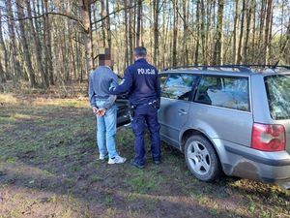
WYBRANE DZIAŁANIA WOŁOWSKICH POLICJANTÓW
Policjanci z Wydziału Ruchu Drogowego Komendy Powiatowej Policji w Wołowie po pościgu zatrzymali kierującego pojazdem marki Volkswagen, który nie zatrzymał się do kontroli drogowej. Okazało się, że 35-letni mieszkaniec powiatu trzebnickiego jest pod wpływem narkotyków.
Notes:
38

Slide 39
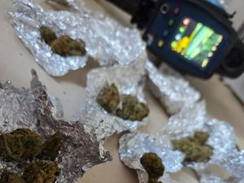
WYBRANE DZIAŁANIA WOŁOWSKICH POLICJANTÓW
Policjanci Wydziału Ruchu Drogowego Komendy Powiatowej Policji w Wołowie zatrzymali do kontroli 29-letniego mieszkańca powiatu wołowskiego, który w terenie zabudowanym przekroczył dopuszczalną prędkość. Badanie narkotestem potwierdziło obecność narkotyków, a przy kierowcy ujawniono marihuanę. Kolejne porcje tego środka policjanci znaleźli również w miejscu jego zamieszkania.
Notes:
39

Slide 40
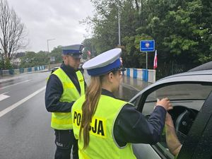
WYBRANE DZIAŁANIA WOŁOWSKICH POLICJANTÓW
W związku z wprowadzeniem od 7 lipca 2025 r. tymczasowej kontroli granicznej na odcinku granicy państwowej w powiecie zgorzeleckim, policjanci z Komendy Powiatowej Policji w Wołowie również wspierają działania funkcjonariuszy Straży Granicznej. Mundurowi dbali o bezpieczeństwo i porządek publiczny w rejonach objętych kontrolą. Podczas przygranicznej kontroli Wołowscy funkcjonariusze Wydziału Ruchu Drogowego zatrzymali nietrzeźwego kierowcę, który miał w organizmie ponad 1,5 promila alkoholu.
Notes:
40

Slide 41
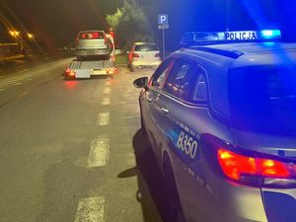
WYBRANE DZIAŁANIA WOŁOWSKICH POLICJANTÓW
Nocna interwencja wołowskich policjantów zakończyła się zatrzymaniem nietrzeźwego kierowcy. 36-letni mieszkaniec powiatu wołowskiego, któremu samochód zgasł na rondzie, po chwili ruszył dalej. To wzbudziło podejrzenia funkcjonariuszy, którzy podjęli kontrolę drogową. Jak się okazało – mężczyzna prowadził pojazd, mając w organizmie ponad promil alkoholu. Dzięki czujności wołowskich policjantów nie doszło do tragedii na drodze.
Notes:
41

Slide 42
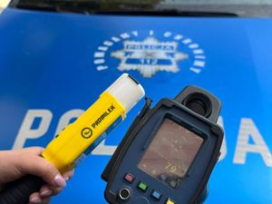
WYBRANE DZIAŁANIA WOŁOWSKICH POLICJANTÓW
Policjanci Wydziału Ruchu Drogowego w Wołowie zatrzymali 40-letniego mieszkańca powiatu wołowskiego, który w terenie zabudowanym przekroczył prędkość o 39 km/h. Jak się okazało, kierowca był nietrzeźwy – w jego organizmie stwierdzono blisko 4 promile alkoholu.
Notes:
42

Slide 43
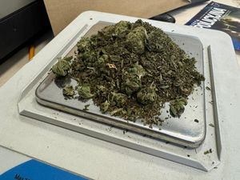
WYBRANE DZIAŁANIA WOŁOWSKICH POLICJANTÓW
Policjanci Wydziału Ruchu Drogowego Komendy Powiatowej Policji w Wołowie prowadzali wojewódzkie działania pod nazwą "Stan Techniczny". Do jednej z kontroli drogowych funkcjonariusze zatrzymali kierującego osobowym, w którym zauważyli niesprawność techniczną świateł. . W trakcie kontroli wyszło na jaw, że 33-latek prowadził auto pod wpływem środków odurzających, a dzięki skuteczności w działaniach, wołowscy policjanci znaleźli w miejscu jego zamieszkania blisko 45 gramów marihuany.
Notes:
43

Slide 44
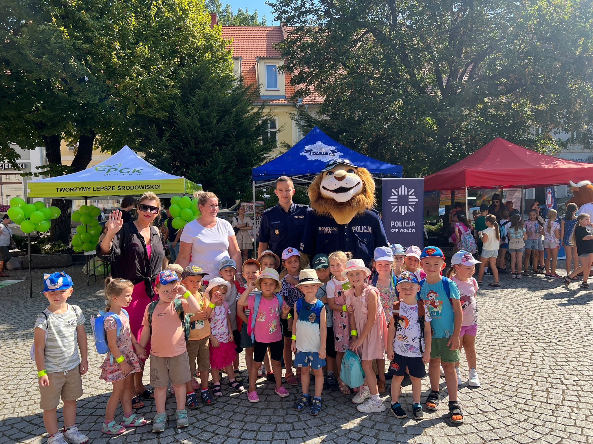
PROFILAKTYKA SPOŁECZNA
Notes:
44

Slide 45
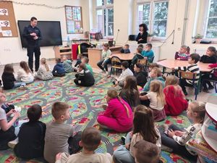
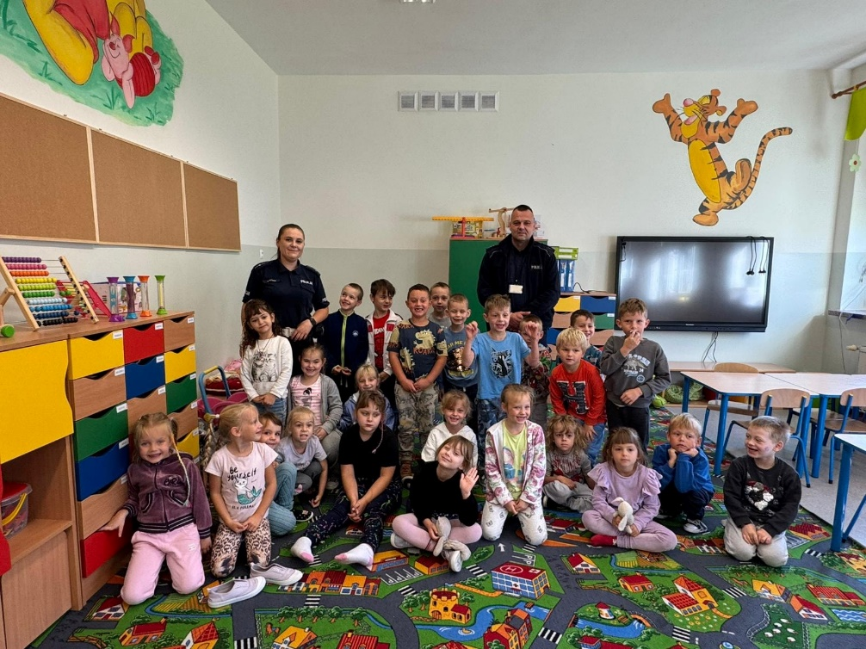
Profilaktyka społeczna
W 2025 roku funkcjonariusze Komendy Powiatowej Policji w Wołowie w ramach profilaktyki społecznej przeprowadzili 327 spotkań z mieszkańcami powiatu wołowskiego, poruszając takie tematy jak: uzależnienia, cyberzagrożenia, handel ludźmi, mowa nienawiści, bezpieczeństwo w miejscach publicznych oraz bezpieczeństwo dzieci, młodzieży, a także seniorów.
Notes:
45

Slide 46
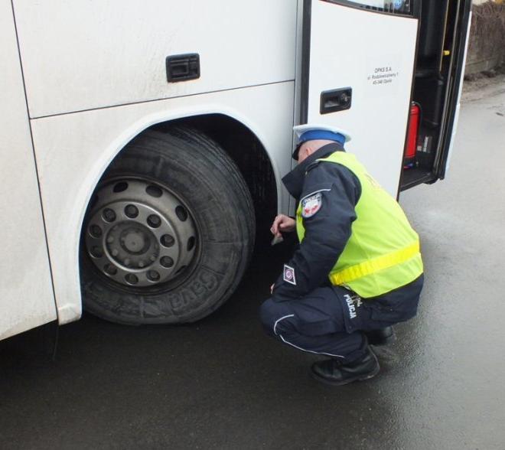
Profilaktyka społeczna
W 2025 roku wołowscy policjanci realizowali wiele programów i akcji m.in.
„BEZPIECZNE FERIE”
Celem prowadzonych działań będzie zwrócenie uwagi kierującym pojazdami na: przestrzeganie przepisów ruchu drogowego stan techniczny pojazdu, bezpieczeństwo pasażerów, stan psychofizyczny, koncentrację w trakcie prowadzenia pojazdu,
Natomiast pieszym, w tym dzieciom i młodzieży, będą przypominać i zwracać uwagę na zagrożenia związane m.in. z nieostrożnym wejściem na przejście, korzystaniem z telefonu podczas przechodzenia przez jezdnię, przebieganiem przez jezdnię. Dodatkowo będą uświadamiać o potrzebie korzystania z elementów odblaskowych.
Notes:
46

Slide 47
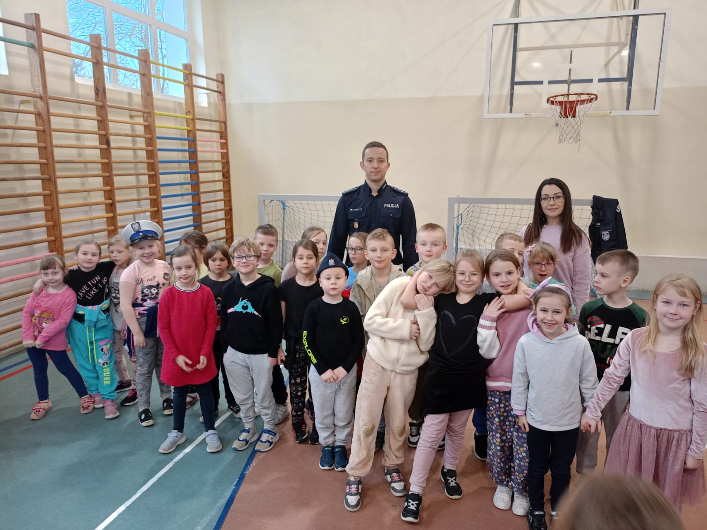
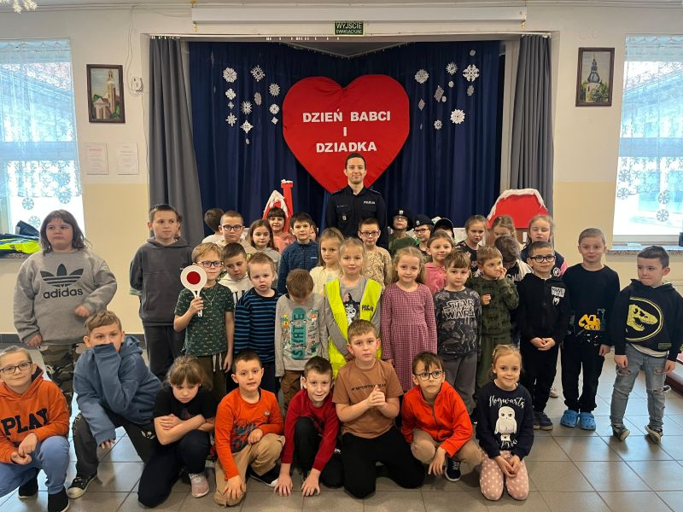
„KRĘCI MNIE BEZPIECZEŃSTWO NA STOKU”
W ramach ww. akcji prowadzone są również działania pod nazwą „Kręci mnie bezpieczeństwo na stoku”, w trakcie których policjanci apelują o przestrzeganie zasad bezpieczeństwa i zdrowy rozsądek w miejscach wypoczynku zimowego.

Slide 48
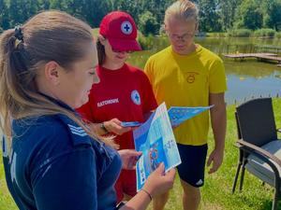
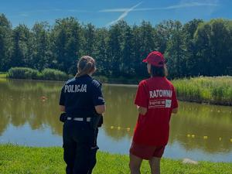
Profilaktyka społeczna
„BEZPIECZNE WAKACJE”
(„Kręci mnie bezpieczeństwo nad wodą”)
Każdego roku w okresie wakacji wołowscy funkcjonariusze przeprowadzają szereg akcji i spotkań profilaktycznych w miejscach zorganizowanego wypoczynku oraz kontroli na terenach wodnych i przywodnych. Podczas przedmiotowych działań przypominane są ogólne zasady bezpieczeństwa podczas spędzania czasu wolnego.
Omawiane są sytuacje, jak należy się zachować i czego nie należy robić w przypadku kontaktu z osobą nieznajomą oraz bezpańskim psem.
Notes:
48

Slide 49

Profilaktyka społeczna
„BEZPIECZNA DROGA DO SZKOŁY”
Celem akcji jest zapewnienie bezpieczeństwa najmłodszym uczestnikom ruchu drogowego w drodze do i ze szkoły. W okolicach szkół mundurowi zwracają uwagę na uczestników ruchu drogowego.
Przypominają pieszym o zachowaniu szczególnej ostrożności w rejonie przejść, a kierującym pojazdami o zmniejszaniu prędkości w pobliżu szkół i placówek oświatowych.
Notes:
49

Slide 50
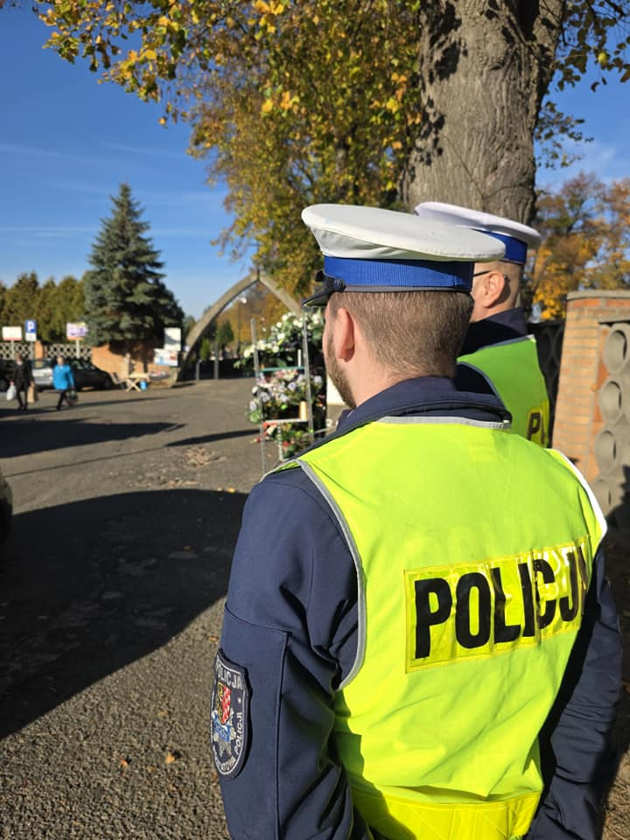
Profilaktyka społeczna
„ZNICZ”
Na przełomie października i listopada, wołowscy policjanci czuwali nad bezpieczeństwem osób odwiedzających nekropolie. Do zadań funkcjonariuszy należało nie tylko kierowanie ruchem w rejonie cmentarzy, ale też podejmowanie różnego rodzaju działań mających na celu utrzymanie płynności ruchu i ograniczenie negatywnych zachowań na drogach.
Notes:
50

Slide 51
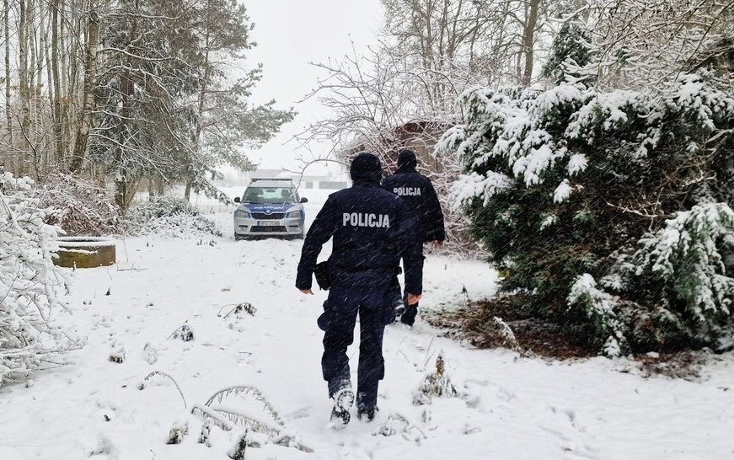
Profilaktyka społeczna
„ZIMA”
Wołowscy policjanci systematycznie kontrolowali miejsca, gdzie mogły przebywać osoby bezdomne, samotne, nadużywające alkoholu. Realizując działania pomocowe w ramach akcji, mundurowi systematycznie sprawdzali dworce, przystanki, pustostany, ogrody działkowe oraz inne tego typu miejsca, gdzie mogą znajdować się osoby potrzebujące pomocy. W trakcie akcji wołowscy policjanci zachęcają do korzystania z aplikacji „Krajowa Mapa Zagrożeń Bezpieczeństwa”
Notes:
51

Slide 52
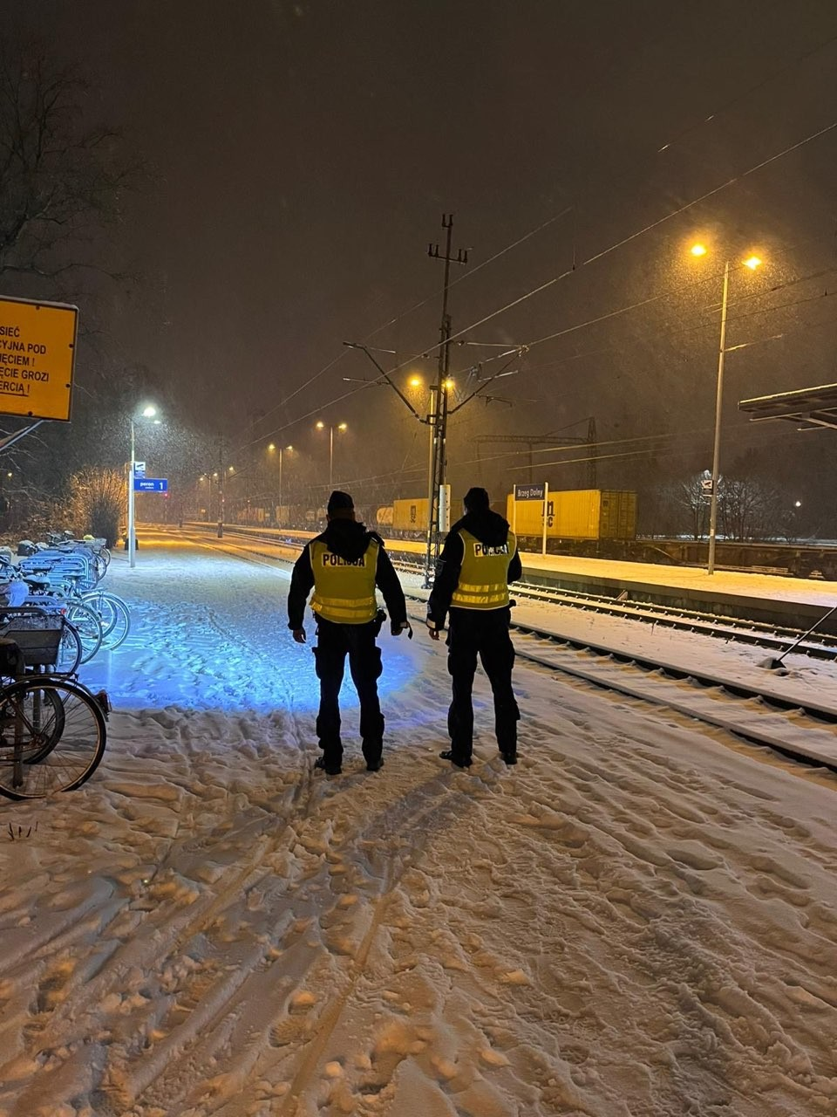
Profilaktyka społeczna
„TOR”
➡️Od 21 listopada trwa policyjna operacja "TOR". Jej celem jest przeciwdziałanie aktom sabotażu i dywersji na terenie infrastruktury kolejowej, a także ochrona bezpieczeństwa i porządku publicznego, w tym zapewnienie spokoju w miejscach publicznych.
➡️ Policjanci Komendy Powiatowej Policji w Wołowie oraz Komisariatu Policji w Brzegu Dolnym prowadzą działania na terenie dworców kolejowych realizując patrole.
Notes:
52

Slide 53


Profilaktyka społeczna
Wołowscy policjanci za pośrednictwem strony internetowej oraz social mediów systematycznie przypominają mieszkańcom powiatu wołowskiego o metodach oszustw, które wciąż wykorzystują sprawcy, by przejąć nasze pieniądze.
STOP OSZUSTWOM!
Notes:
53

Slide 54
Programy profilaktyczne
W ramach współpracy ze Środowiskowym Hufcem Pracy zorganizowano zajęcie wychowawcze dla młodzieży połączone z turniejem wiedzy o bezpieczeństwie.
W ramach działań profilaktycznych na rzecz poprawy bezpieczeństwa na terenie powiatu wołowskiego Komenda Powiatowa Policji w Wołowie systematycznie prowadzi współpracę z dyrektorami szkół i pedagogami szkolnymi, ze Środowiskowym Hufcem Pracy i Zespołem Placówek Resocjalizacyjnych.
Komenda Powiatowa Policji w Wołowie na bieżąco współpracuje z Wydziałem Rodzinnym i Nieletnich Sądu Rejonowego w Wołowie.
Dodatkowo cyklicznie prowadzone są wspólne działania z funkcjonariuszami Nadleśnictwa Wołów gdzie realizowane są patrole terenów leśnych w celu zmniejszenia przestępstw i wykroczeń na terenach leśnych.
Notes:
54

Slide 55
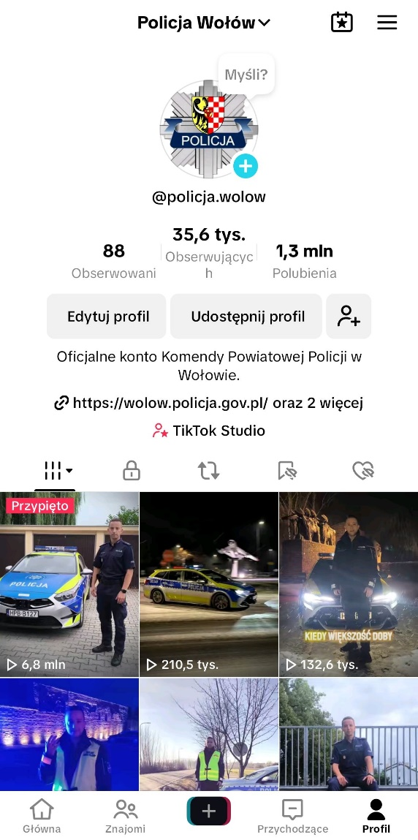
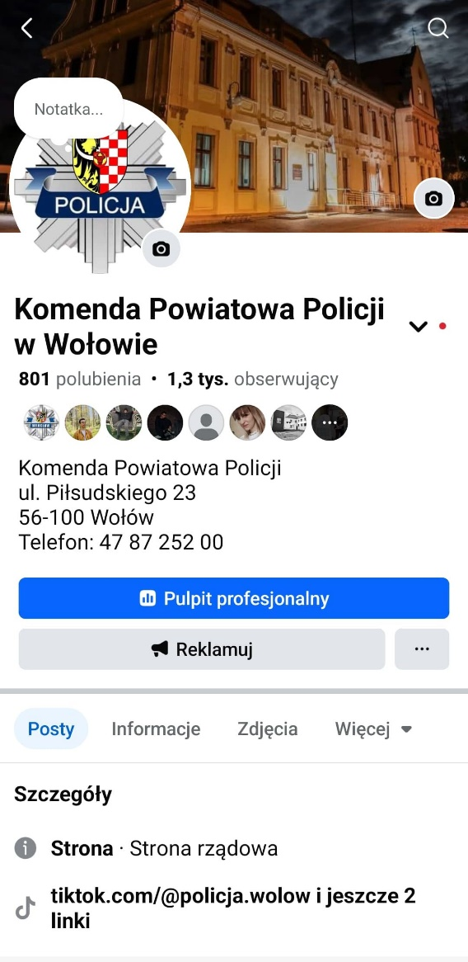
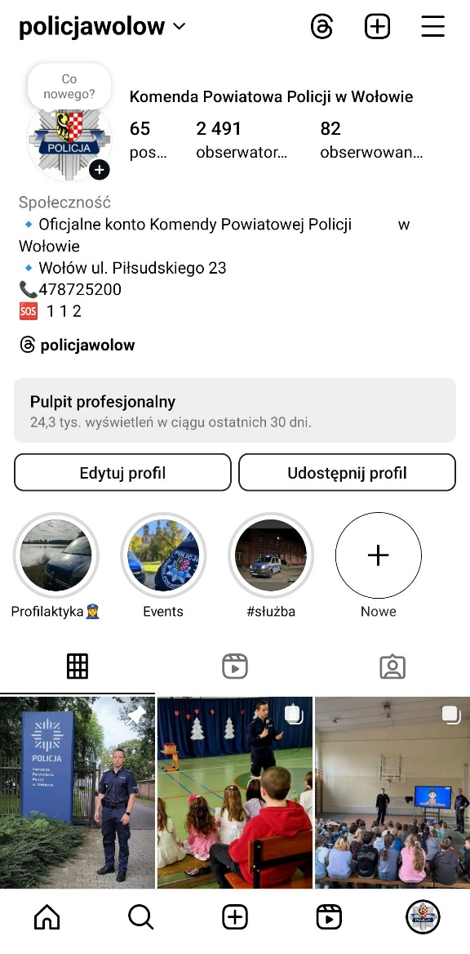
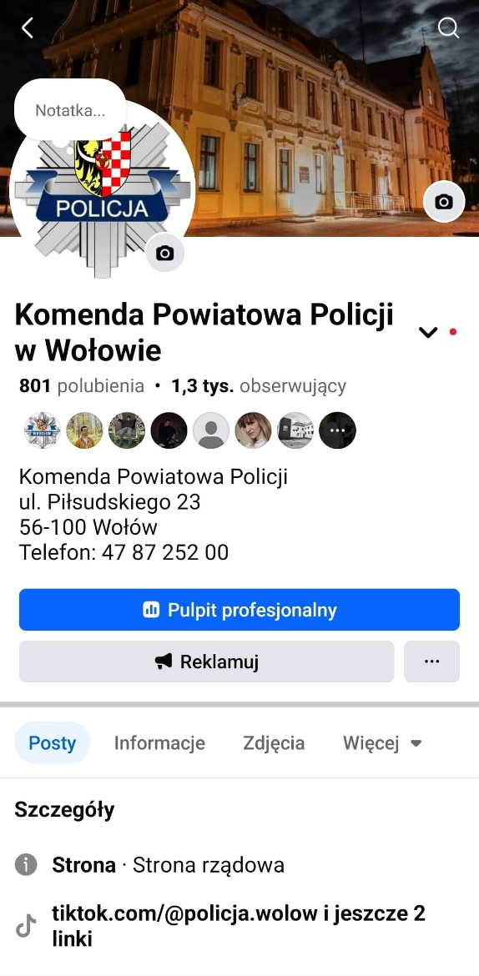
SOCIAL MEDIA KPP WOŁÓW
Notes:
55

Slide 56
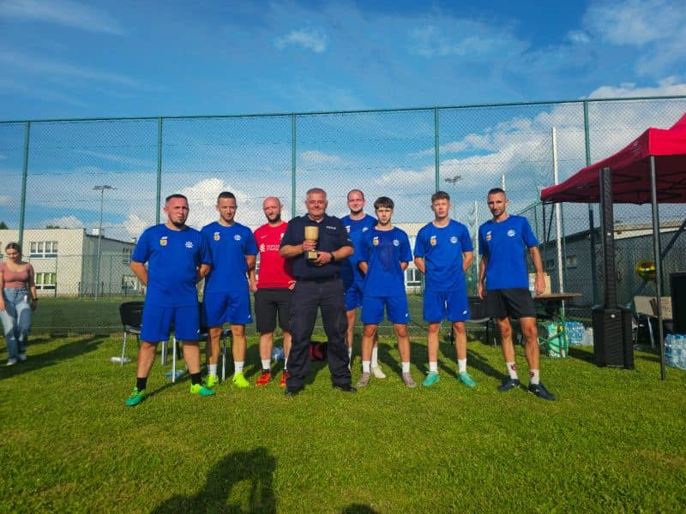
SUKCESY SPORTOWE WOŁOWSKICH POLICJANTÓW
Pierwsze miejsce dla wołowskich policjantów!
Funkcjonariusze Komendy Powiatowej Policji w Wołowie zdobyli 1. miejsce podczas charytatywnego turnieju piłkarskiego „Dolnobrzeskie Granie”, który odbył się 2 sierpnia 2025 roku na Orliku MOSiR w Brzegu Dolnym!
Notes:
56

Slide 57
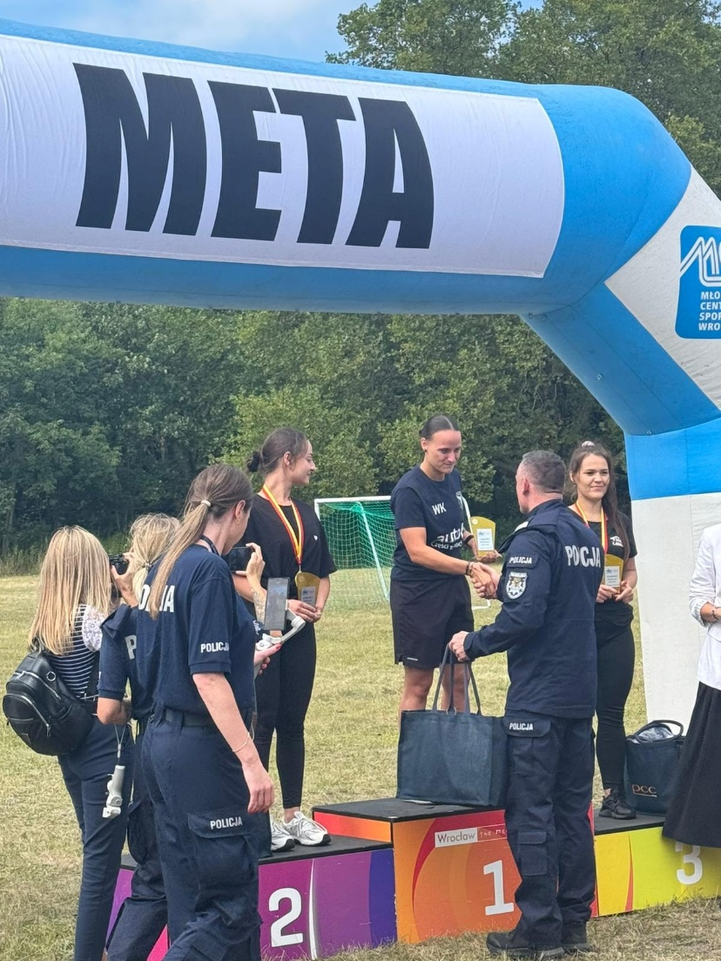
SUKCESY SPORTOWE WOŁOWSKICH POLICJANTÓW
W sobotę, 5 września 2025 roku, we Wrocławiu odbył się wyjątkowy bieg #IPAPOLRUN 2025 pod hasłem: „100 lat – 100 powodów, by zadbać o siebie”.
Z ogromną dumą informujemy, że sierżant Wiktoria Kudyba z Komendy Powiatowej Policji w Wołowie zajęła I miejsce w kategorii K20!
W zawodach wzięły udział także inne nasze policjantki oraz pracownice cywilne, które swoją obecnością i zaangażowaniem promowały zdrowy tryb życia, sport i aktywność fizyczną
Notes:
57

Slide 58

SUKCESY SPORTOWE WOŁOWSKICH POLICJANTÓW
Wołowska dzielnicowa ukończyła morderczą „Setkę Komandosa”
Do pokonania było 5 pętli po 20 km każda. Pierwsze „kółko” - to bieg w umundurowaniu, butach taktycznych i plecakiem o wadze minimum 10 kg. Druga pętla do pokonania w umundurowaniu, ale już bez plecaka. Kolejne trzy „kółka” można było pokonać w dowolnym stroju. Czas w jakim trzeba wykonać bieg to 20 godzin
Notes:
58

Slide 59
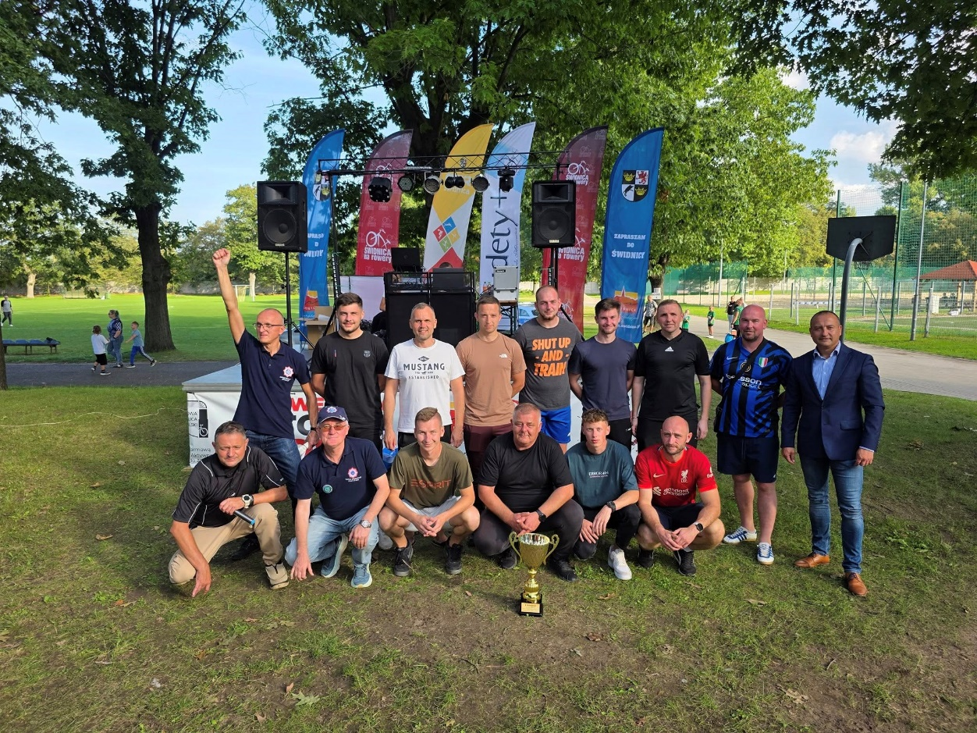
SUKCESY SPORTOWE WOŁOWSKICH POLICJANTÓW
ZWYCIĘSTWO WOŁOWSKICH POLICJANTÓW!
Komenda Powiatowa Policji w Wołowie na szczycie! W turnieju charytatywnym w Świdnicy pokazaliśmy ogromne serce, wolę walki i świetną formę!
Wśród 17 drużyn służb mundurowych z całego Dolnego Śląska sięgnęliśmy po pierwsze miejsce, tracąc w całym turnieju tylko… jedną bramkę!
Notes:
59

Slide 60

Dziękujemy za uwagę!
Notes:
60

